Slide 1
41. Осевая симметрия
Notes:
В режиме слайдов ответы появляются после кликанья мышкой

Slide 2
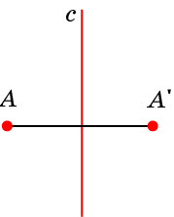
Две точки А и А' называются симметричными относительно прямой с, если эта прямая проходит через середину отрезка АА' и перпендикулярна к нему. Каждая точка прямой c считается симметричной самой себе.
Соответствие, при котором каждой точке А плоскости сопоставляется симметричная ей относительно прямой с точка А', называется осевой симметрией. Прямая с при этом называется осью симметрии.
Notes:
В режиме слайдов ответы появляются после кликанья мышкой

Slide 3
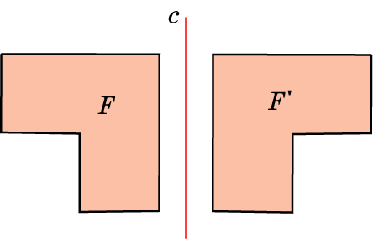
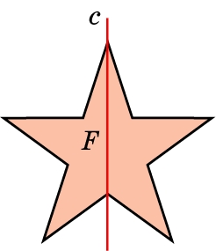
Две фигуры F и F' называются симметричными относительно оси с, если каждой точке одной фигуры соответствует симметричная точка другой фигуры. Фигура F называется симметричной относительно оси с, если она симметрична сама себе.
Notes:
В режиме слайдов ответы появляются после кликанья мышкой

Slide 4
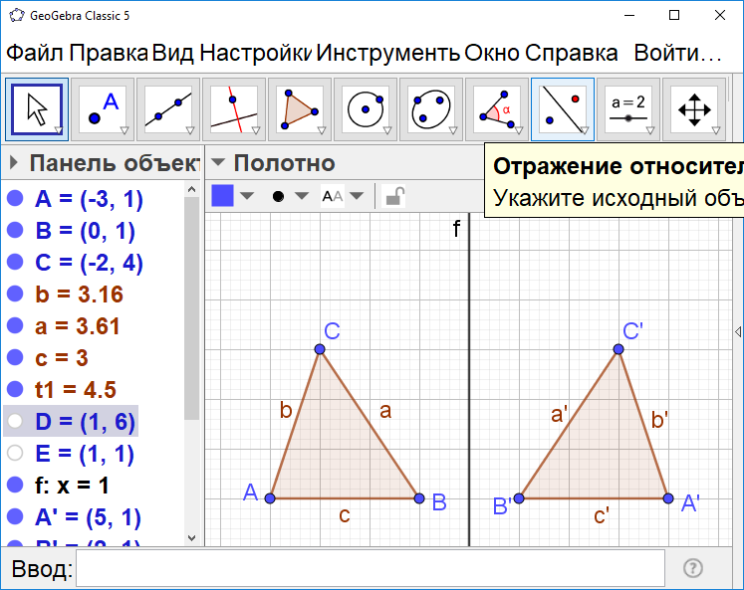
Фигуру, симметричную данной, можно получить в программе GeoGebra. Для этого нужно выбрать инструмент «Отражение относительно прямой», указать фигуру и ось симметрии. После этого на полотне появится фигура, симметричная указанной.
Notes:
В режиме слайдов ответы появляются после кликанья мышкой

Slide 5
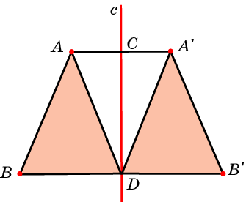
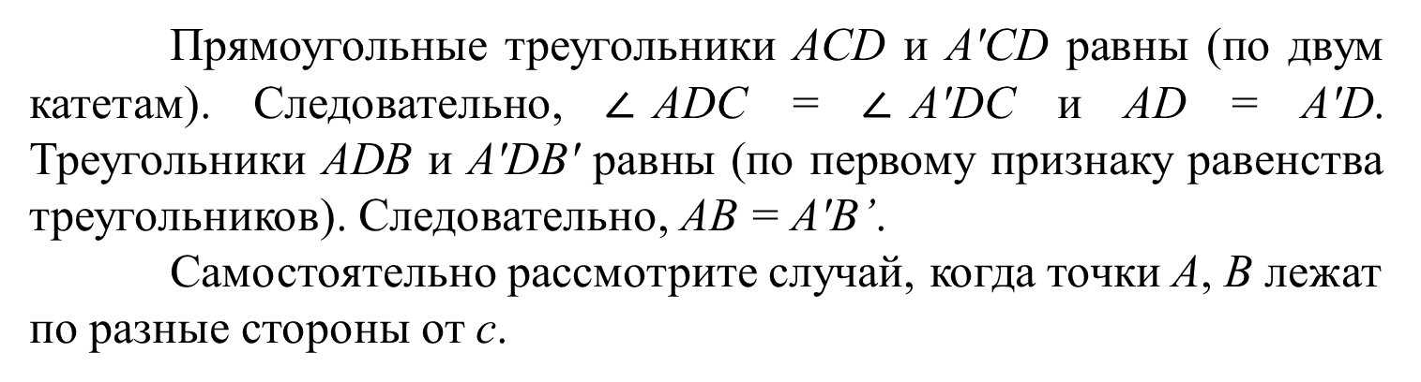
Свойство 1. Осевая симметрия сохраняет расстояния между точками.
Доказательство. Пусть точки A', B' получены симметрией относитель­но оси с из точек А, В соответственно. Предположим, что точки А, В лежат по одну сто­рону от с. Обозначим через С, D точки пересечения прямых AA', BB' с прямой с.
Прямоугольные треугольники АСD и A'CD равны (по двум катетам). Следовательно, $∠$ADC = $∠$A'DC и AD = A'D. Треугольники ADB и A'DB' равны (по первому признаку равенства треугольников). Следовательно, АВ = A'B’.
Самостоятельно рассмотрите случай, когда точки А, В лежат по раз­ные стороны от с.
Notes:
В режиме слайдов ответы появляются после кликанья мышкой

Slide 6
Свойство 2. Осевая симметрия переводит отрезки в отрезки, лучи в лучи и прямые в прямые.
Доказательство аналогично доказательству соответствующего свойства для центральной симметрии.
Notes:
В режиме слайдов ответы появляются после кликанья мышкой

Slide 7
Свойство 3. Осевая симметрия сохраняет расстояния углы.
Доказательство аналогично доказательству соответствующего свойства для центральной симметрии.
Notes:
В режиме слайдов ответы появляются после кликанья мышкой

Slide 8
Вопрос 1
Какие точки называются симметричными относительно прямой?
Ответ: Две точки А и А' называются симметричными относительно прямой с, если эта прямая проходит через середину отрезка АА' и перпендикулярна к нему. Каждая точка прямой c считается симметричной самой себе.
Notes:
В режиме слайдов ответы появляются после кликанья мышкой

Slide 9
Вопрос 2
Что называется осевой симметрией, осью симметрии?
Ответ: Соответствие, при котором каждой точке А плоскости сопоставляется симметричная ей относительно прямой с точка А', называется осевой симметрией. Прямая с при этом называется осью симметрии.
Notes:
В режиме слайдов ответы появляются после кликанья мышкой

Slide 10
Вопрос 3
Какие две фигуры называются симметричными относительно оси?
Ответ: Две фигуры F и F' называются симметричными относительно оси с, если каждой точке одной фигуры соответствует симметричная точка другой фигуры.
Notes:
В режиме слайдов ответы появляются после кликанья мышкой

Slide 11
Вопрос 4
Какая фигура называется симметричной относительно оси?
Ответ: Фигура F называется симметричной относительно оси, если она симметрична сама себе.
Notes:
В режиме слайдов ответы появляются после кликанья мышкой

Slide 12
Вопрос 5
Сформулируйте свойства осевой симметрии.
Ответ:
1. Осевая симметрия сохраняет расстояния между точками.
2. Осевая симметрия переводит отрезки в отрезки, лучи в лучи и прямые в прямые.
3. Осевая симметрия сохраняет углы.
Notes:
В режиме слайдов ответы появляются после кликанья мышкой

Slide 13
Упражнение 1
Какие точки при осевой симметрии переходят в себя?
Ответ: Принадлежащие оси симметрии.
Notes:
В режиме слайдов ответы появляются после кликанья мышкой

Slide 14
Упражнение 2
Какие прямые при осевой симметрии переходят в себя?
Ответ: Ось симметрии и прямые, ей перпендикулярные.
Notes:
В режиме слайдов ответы появляются после кликанья мышкой

Slide 15
Упражнение 3
Осевая симметрия переводит точку А в точку А'. Где находится ось симметрии?
Ответ: Перпендикулярна отрезку AA' и проходит через его середину.
Notes:
В режиме слайдов ответы появляются после кликанья мышкой

Slide 16
Упражнение 4
Точка А' симметрична точке А относительно оси с. Верно ли, что точка А симметрична точке А' относительно этой оси?
Ответ: Да.
Notes:
В режиме слайдов ответы появляются после кликанья мышкой

Slide 17
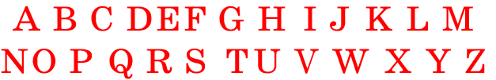
Упражнение 5
На рисунке укажите буквы латинского алфавита: а) имеющие одну ось симметрии; б) имеющие две оси симметрии.
Ответ: а) A, B, C, D, E, M, T, U, V, W, Y; б) H, I, O, X.
Notes:
В режиме слайдов ответы появляются после кликанья мышкой

Slide 18
Упражнение 6
В каком случае прямая при осевой симметрии переходит в параллельную ей прямую?
Ответ: Если она параллельна оси симметрии.
Notes:
В режиме слайдов ответы появляются после кликанья мышкой

Slide 19
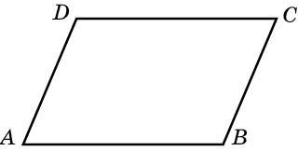
Упражнение 7
Имеет ли параллелограмм оси симметрии?
Ответ: Нет, если он не является прямоугольником или ромбом; да, если он является прямоугольником или ромбом.
Notes:
В режиме слайдов ответы появляются после кликанья мышкой

Slide 20
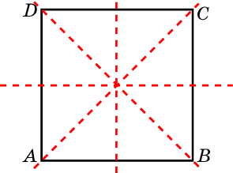
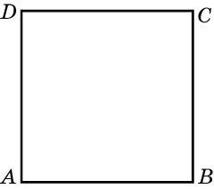
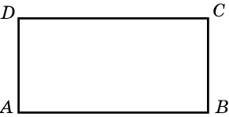
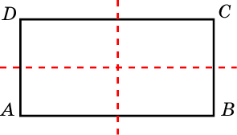
Упражнение 8
Укажите оси симметрии: а) прямоугольника; б) квадрата.
Ответ: а) Две прямые, проходящие через середины противоположных сторон;
б) две прямые, проходящие через середины противоположных сторон и две прямые, содержащие диагонали.
Notes:
В режиме слайдов ответы появляются после кликанья мышкой

Slide 21
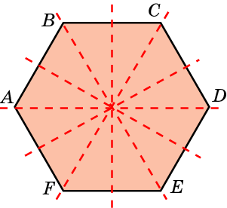
Упражнение 9
Сколько осей симметрии имеет правильный шестиугольник?
Ответ: 6 осей симметрии. Из них 3 оси, проходящие через противоположные вершины, и 3 оси, проходящие через середины противолежащих сторон.
Notes:
В режиме слайдов ответы появляются после кликанья мышкой

Slide 22
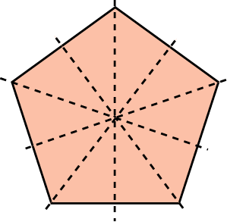
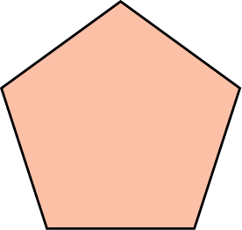
Упражнение 10
Сколько осей симметрии имеет правильный пятиугольник?
Ответ: 5 осей симметрии.
Notes:
В режиме слайдов ответы появляются после кликанья мышкой

Slide 23
Упражнение 11
Сколько осей симметрии имеет правильный n - угольник?
Ответ: n.
Notes:
В режиме слайдов ответы появляются после кликанья мышкой

Slide 24
Упражнение 12
Приведите пример фигуры: а) имеющей ось симметрии, но не имеющей центра симметрии; б) имеющей центр симметрии, но не имеющей оси симметрии.
Ответ: а) Правильный треугольник;
б) параллелограмм, отличный от прямоугольника и ромба.
Notes:
В режиме слайдов ответы появляются после кликанья мышкой

Slide 25
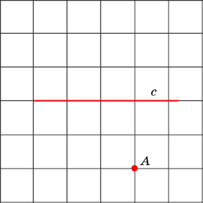
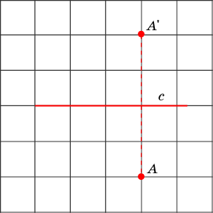
Упражнение 13
Изобразите точку A’, симметричную точке A, относительно прямой c.
Ответ:
Notes:
В режиме слайдов ответы появляются после кликанья мышкой

Slide 26
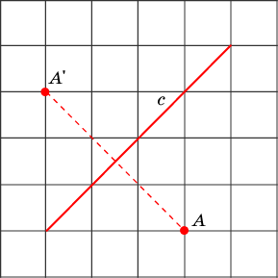
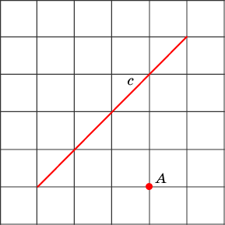
Упражнение 14
Изобразите точку A’, симметричную точке A, относительно прямой c.
Ответ:
Notes:
В режиме слайдов ответы появляются после кликанья мышкой

Slide 27
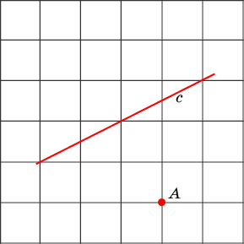
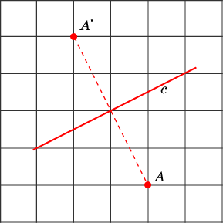
Упражнение 15
Изобразите точку A’, симметричную точке A, относительно прямой c.
Ответ:
Notes:
В режиме слайдов ответы появляются после кликанья мышкой

Slide 28
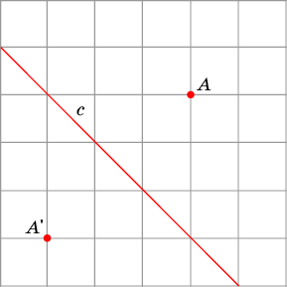
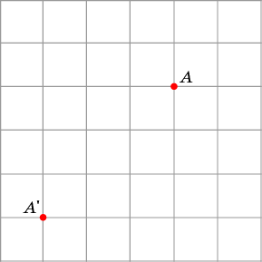
Упражнение 16
Точка A’ симметрична точке A относительно некоторой прямой c. Изобразите эту прямую.
Ответ:
Notes:
В режиме слайдов ответы появляются после кликанья мышкой

Slide 29
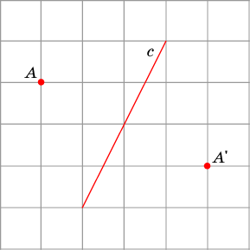
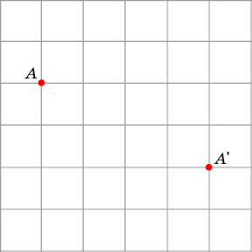
Упражнение 17
Точка A’ симметрична точке A относительно некоторой прямой c. Изобразите эту прямую.
Ответ:
Notes:
В режиме слайдов ответы появляются после кликанья мышкой

Slide 30
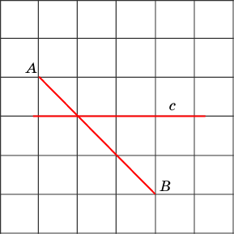
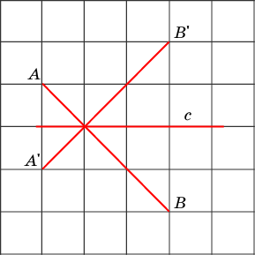
Упражнение 18
Изобразите отрезок A’B’, симметричный отрезку AB, относительно прямой c.
Ответ:
Notes:
В режиме слайдов ответы появляются после кликанья мышкой

Slide 31
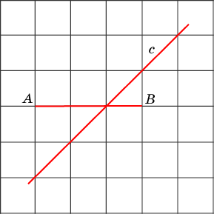
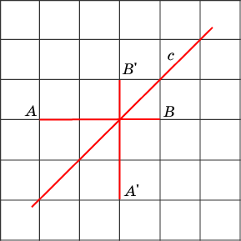
Упражнение 19
Изобразите отрезок A’B’, симметричный отрезку AB, относительно прямой c.
Ответ:
Notes:
В режиме слайдов ответы появляются после кликанья мышкой

Slide 32
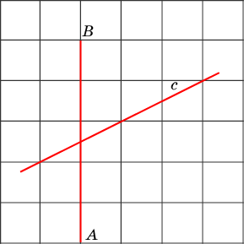
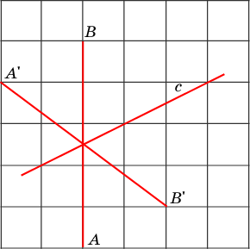
Упражнение 20
Изобразите отрезок A’B’, симметричный отрезку AB, относительно прямой c.
Ответ:
Notes:
В режиме слайдов ответы появляются после кликанья мышкой

Slide 33
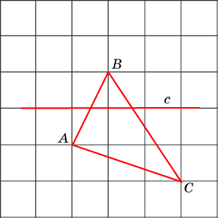
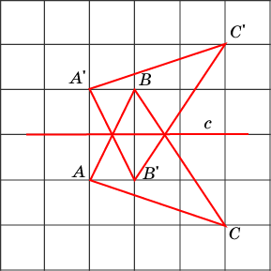
Упражнение 21
Изобразите треугольник A’B’C’, симметричный треугольнику ABC, относительно прямой c.
Ответ:
Notes:
В режиме слайдов ответы появляются после кликанья мышкой

Slide 34
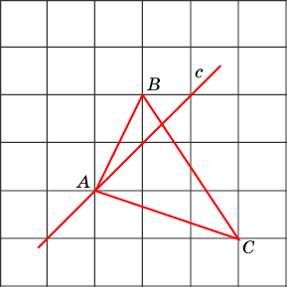
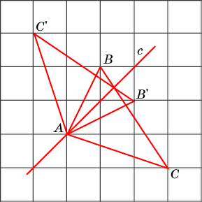
Упражнение 22
Изобразите треугольник A’B’C’, симметричный треугольнику ABC, относительно прямой c.
Ответ:
Notes:
В режиме слайдов ответы появляются после кликанья мышкой

Slide 35
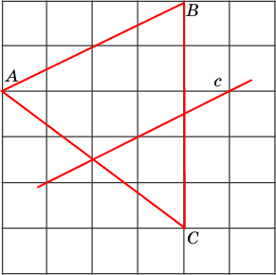
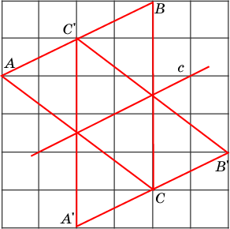
Упражнение 23
Изобразите треугольник A’B’C’, симметричный треугольнику ABC, относительно прямой c.
Ответ:
Notes:
В режиме слайдов ответы появляются после кликанья мышкой

Slide 36
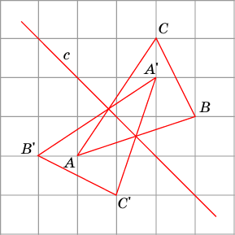
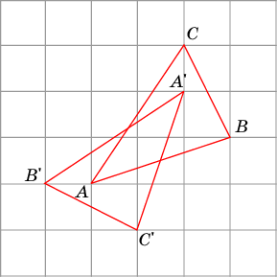
Упражнение 24
Треугольник A’B’C’ симметричен треугольнику ABC относительно некоторой прямой c. Изобразите эту прямую.
Ответ:
Notes:
В режиме слайдов ответы появляются после кликанья мышкой

Slide 37
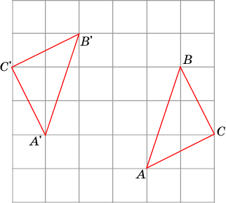
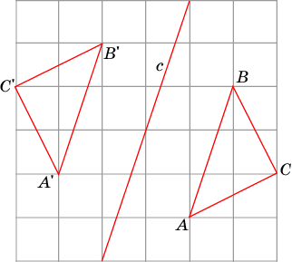
Упражнение 25
Треугольник A’B’C’ симметричен треугольнику ABC относительно некоторой прямой c. Изобразите эту прямую.
Ответ:
Notes:
В режиме слайдов ответы появляются после кликанья мышкой

Slide 38
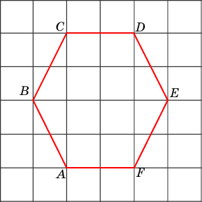
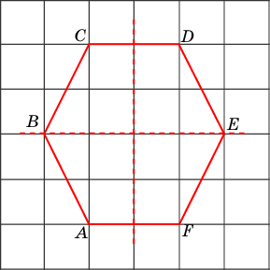
Упражнение 26
Сколько осей симметрии имеет шестиугольник, изображенный на клетчатой бумаге, клетками которой являются квадраты?
Ответ: Две.
Notes:
В режиме слайдов ответы появляются после кликанья мышкой

Slide 39
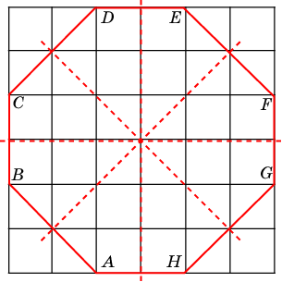
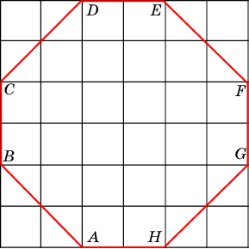
Упражнение 27
Сколько осей симметрии имеет восьмиугольник, изображенный на клетчатой бумаге, клетками которой являются квадраты?
Ответ: Четыре.
Notes:
В режиме слайдов ответы появляются после кликанья мышкой

Slide 40
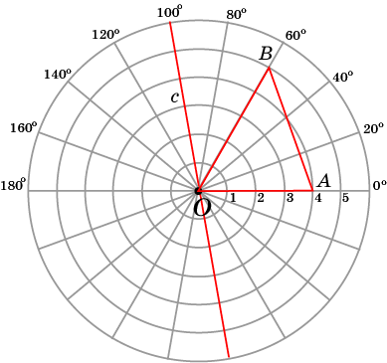
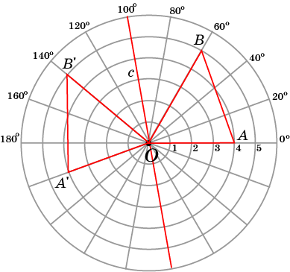
Упражнение 28
Изобразите треугольник, симметричный треугольнику OAB, относительно прямой c.
Ответ:
Notes:
В режиме слайдов ответы появляются после кликанья мышкой

Slide 41
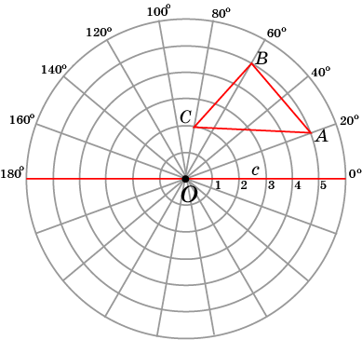
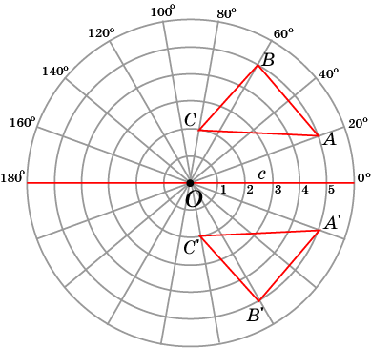
Упражнение 29
Изобразите треугольник A’B’C’, симметричный треугольнику ABC, относительно прямой c.
Ответ:
Notes:
В режиме слайдов ответы появляются после кликанья мышкой

Slide 42
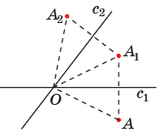
Упражнение 30
Каким преобразованием является композиция (последовательное выполнение) двух осевых симметрий относительно пересекающихся осей?
Ответ: Поворотом вокруг точки пересечения этих прямых на угол, равный удвоенному углу между данными прямыми.
В частности, композиция двух осевых симметрий относительно перпендикулярных осей является центральной симметрией.
Notes:
В режиме слайдов ответы появляются после кликанья мышкой

Slide 43

Упражнение 31
В прямоугольник ABCD, диагонали которого равны c, впишите четырёхугольник наименьшего периметра. Найдите этот периметр.
Notes:
В режиме слайдов ответы появляются после кликанья мышкой

Slide 44


Ответ. Искомыми четырёхугольниками являются параллелограммы, стороны которых параллельны диагоналям данного прямоугольника. Периметры этих параллелограммов равны 2c.
Notes:
В режиме слайдов ответы появляются после кликанья мышкой

